Slide 1
Apache Hive
SQL-движок для Apache Hadoop

Slide 2
Для чего и кем используется
SQL (почти стандартный) интерфейс к данным, лежащим на HDFS
Data-аналитиками: Все знают SQL, не нужно программировать
Разработчиками: в качестве универсального интерфейса к данным разных форматов, лежащих в разных местах
Не является базой данных

Slide 3
Клиенты Hive
Командная строка: beeline
Web-интерфейс: Hue/Ambari
JDBC-интерфейс: Hive JDBC Driver
с ним можно использовать любой SQL клиент, работающий через JDBC, например Oracle SQL Developer)
jdbc:hive2://172.16.82.107:10000/default
Java API (из Java, Scala, Spark, …)
org.apache.spark.sql.hive.HiveContext
https://cwiki.apache.org/confluence/display/Hive/HiveServer2+Clients

Slide 4
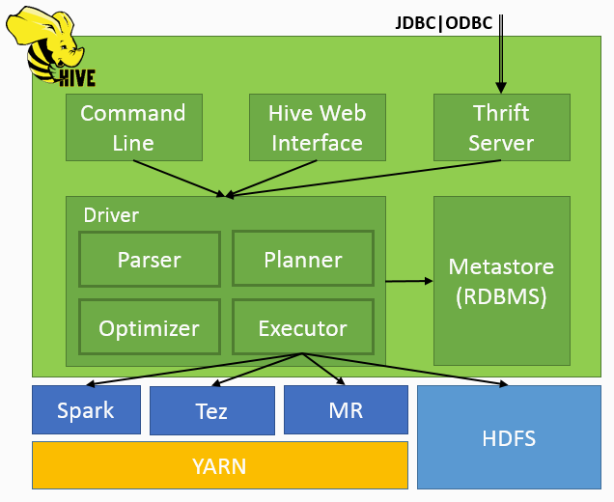
Архитектура Apache Hive
Любой JDBC SQL клиент (SQL Developer, IDEA)
Метаданные
(названия таблиц, колонок, …)
Переключаемые движки выполнения задачи

Slide 5
Как выполняется SQL запрос
Парсинг SQL запроса “select …” -> AST дерево выражений (см. https://github.com/apache/hive/tree/master/parser/src/java/org/apache/hadoop/hive/ql/parse)
Составление логического плана выполнения запроса
Оптимизация плана выполнения (на основе статистики или хинтов)
Генерация Java кода на MR или другом движке и его компиляция
Выполнение JAR-файла с MapReduce в 1 или более этапов (Stages) (1 Stage = 1 MR Job)

Slide 6
Типовая схема работы с данными в Hive
1. Загрузка данных из исходных файлов на HDFS в Hive таблицы
2. Очистка, преобразование исходных данных в модель хранилища данных
3. Подготовка таблиц для витрин данных
(агрегированные данные для отчетов, графиков)
Create external table …
или
Load data INPATH …
См. следующий слайд
Модель ХД – может быть
похожа на «звездочку».
Таблица фактов обычно сильно денормализована, содержит полную информацию с вложенными структурами данных
На любом этапе Hive таблицы могут быть использованы для Ad-Hoc запросов

Slide 7
Типы данных
Примитивные (TINYINT, SMALLINT, INT, BIGINT, BOOLEAN, STRING, VARCHAR, DATE, TIMESTAMP)
Комплексные:
ARRAY
MAP
STRUCT
CREATE TABLE IF NOT EXISTS employee ( name STRING, work_place ARRAY<STRING>, gender_age STRUCT<gender:STRING,age:INT>, skills_score MAP<STRING,INT>, depart_title MAP<STRING,ARRAY<STRING>> ) ROW FORMAT DELIMITED FIELDS TERMINATED BY '|' COLLECTION ITEMS TERMINATED BY ',' MAP KEYS TERMINATED BY ':' STORED AS TEXTFILE;

Slide 8
Загрузка данных в Hive
Создание External-таблиц (данные не перемещаются)
CREATE EXTERNAL TABLE tagsynonyms ( id INT, SourceTagName STRING,
… ) ROW FORMAT SERDE 'org.apache.hadoop.hive.serde2.OpenCSVSerde' WITH SERDEPROPERTIES ( "separatorChar" = ",", "quoteChar" = "\"" ) STORED AS TEXTFILE LOCATION '/user/stud/stackoverflow/landing/TagSynonyms/';
LOAD DATA INPATH … (перемещение данных в таблицу)
LOAD DATA [LOCAL] INPATH 'filepath' [OVERWRITE] INTO TABLE tablename
Create table .. as select … (данные копируются)
CREATE TABLE post_answers as SELECT * from posts where postTypeId = 2;
https://cwiki.apache.org/confluence/display/Hive/LanguageManual+DDL#LanguageManualDDL-CreateTableCreate/Drop/TruncateTable

Slide 9
Движки выполнения для Hive
Hadoop MapReduce (по-умолчанию)
Hive on Tez (дистрибутив HortonWorks)
Hive on Spark (дистрибутив Cloudera)
set hive.execution.engine=mr;
set hive.execution.engine=spark;
set hive.execution.engine=tez;

Slide 10
Партиционирование таблиц
Partitions
CREATE TABLE employee_partitioned (…))
PARTITIONED BY (year INT, month INT)
Структура директорий: EMPLOYEE_PARTITIONED / YEAR=2018 / MONTH=11
Bucketing
CREATE TABLE employee_bucketed (…))
CLUSTERED BY (employee_id) INTO 2 BUCKETS
Кол-во бакетов рассчитывается чтобы размер одного бакета был ~2 блока HDFS

Slide 11
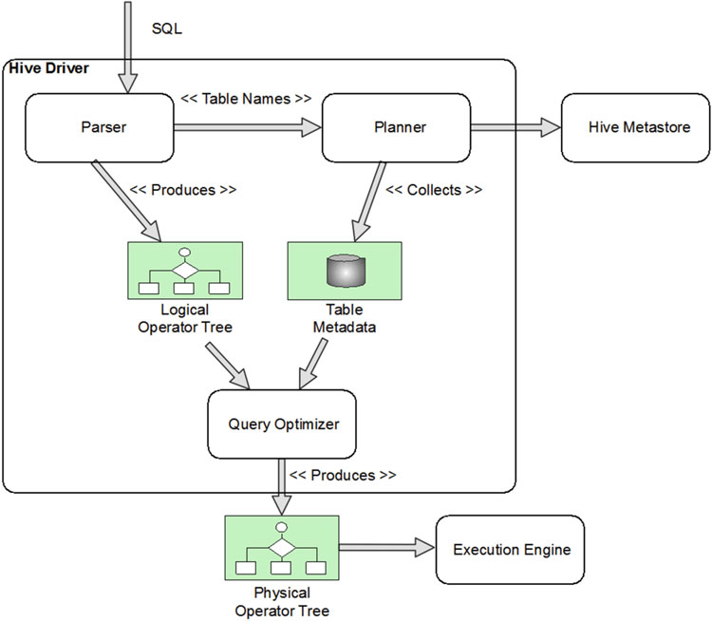
Оптимизация запросов в Hive
Этапы выполнения запроса:
Парсинг HiveQL запроса в AST
Планнер извлекает метаданные таблиц и расположение файлов данных
Оптимизатор, используя AST+метаданные, формирует план физической реализации выполнения запроса (nested loop join, sort-merge join, hash join, index join, …)
Оптимизатор может использовать статистику для выбора оптимального плана выполнения (Cost based optimizer)
EXPLAIN SELECT …

Slide 12
Виды Join-ов
INNER/LEFT OUTER/RIGHT OUTER/FULL OUTER/CROSS
Самую большую таблицу рекомендуется указывать последней
Map Join
/*+ MAPJOIN(table_name) */
Sort Merge Bucket Map Join (SMB)
set hive.auto.convert.sortmerge.join=true;
set hive.optimize.bucketmapjoin = true;
set hive.optimize.bucketmapjoin.sortedmerge = true;
https://cwiki.apache.org/confluence/display/Hive/LanguageManual+JoinOptimization

Slide 13
Возможности HiveQL
CREATE TABLE tablename AS SELECT …
CREATE TABLE tablename LIKE existing_table
LOAD DATA [LOCAL] INPATH ‘path/to/file’ [OVERWRITE] INTO TABLE tablename
INSERT [OVERWRITE] TABLE tablename [IF NOT EXISTS] SELECT …
UPDATE/DELETE/MERGE только для таблиц в формате ORC!
ORDER BY / SORT BY – сквозная / частичная сортировка по редьюсерам
CLUSTER BY / DISTRIBUTE BY – указывает свой ключ партиционирования по редьюсерам

Slide 14
Системные возможности
Подключаемые форматы файлов (SerDe)
Подключаемые движки обработки данных (MapReduce, Tez, Spark)
Подключаемые функции в SQL (User Defined Functions – UDFs)
https://cwiki.apache.org/confluence/display/Hive/LanguageManual+UDF

Slide 15
Полезные UDFs
nvl(T value, T default_value)
Возвращает value если value IS NOT NULL, иначе default_value
CASE a WHEN b THEN c [WHEN d THEN e]* [ELSE f] END
split(string str, string pat)
Возвращает массив строк, полученный разделением str по регулярному выражению pat
xpath(xml_string, xpath_expression_string)
Возвращает массив строк, извлеченных из XML по XPath
levenshtein(string A, string B) / soundex(string A)
Для нечеткого поиска по строкам
explode(ARRAY<T> a)
Функция из заданного массива генерирует множество строк таблицы
LATERAL VIEW – позволяет объединить реальную таблицы и explode()
SELECT pageid, adid FROM pageAds LATERAL VIEW explode(adid_list) adTable AS adid;
https://cwiki.apache.org/confluence/display/Hive/LanguageManual+LateralView
Select * from posts TABLESAMPLE (n PERCENT)
Аналитические функции https://cwiki.apache.org/confluence/display/Hive/LanguageManual+WindowingAndAnalytics
https://cwiki.apache.org/confluence/display/Hive/LanguageManual+UDF

Slide 16
Общие рекомендации
Не делать сложных запросов со многими Join-ами и/или подзапросами. Вместо этого создавать временные или managed таблицы с промежуточными результатами (особенно, если они переиспользуются), выполняя задачу в несколько этапов
Join-ы 2-х больших таблиц очень дорогие, лучше их избегать по-возможности
Собирайте статистику, чтобы у Hive была возможность строить более оптимальные планы выполнения
Избегайте сквозной сортировки (ORDER BY) по большим таблицам, она очень дорогая.

Slide 17
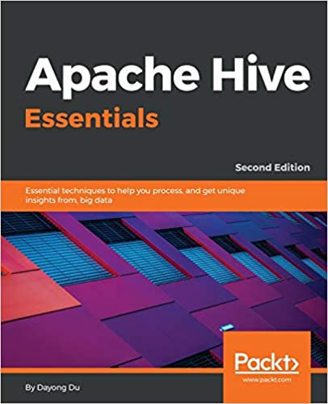
Литература
Dayong Du, Apache Hive Essentials, 2nd Edition, 2018
Официальная документация: https://cwiki.apache.org/confluence/display/Hive/Home
обращать внимание на версии Hive!

